Slide 1
Технологизация как фактор совершенствования механизмов управления индивидуализацией образовательных программ и профориентационной деятельностью общеобразовательной организации
Логотип
МБОУ «Гимназия № 127»,
Снежинский городской округ

Slide 2
Региональная инновационная площадка
«Популяризация инженерных и конструкторских специальностей на основе индивидуализации образовательных программ в условиях ЗАТО»

Slide 3
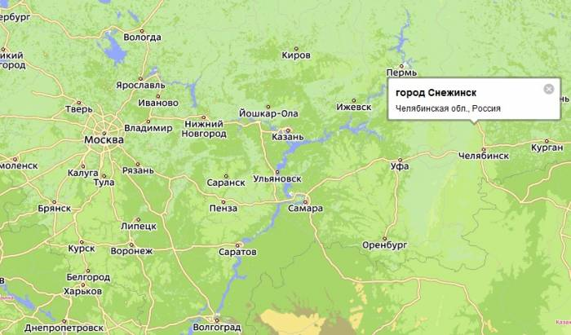
Город Снежинск… Где это?

Slide 4
Инновационная направленность проекта
Инновационность проекта проявляется в:
в принципиальных изменениях в содержании образования, образовательных отношений и образовательного пространства;
в совершенствовании инфраструктуры и ресурсной базы гимназии, в том числе за счет привлечения ресурсов социальных партнеров.
в использовании управленческих механизмов на основе реализации принципа государственно-общественного управления образовательной организацией.

Slide 5
МОДЕЛЬ ОБРАЗОВАТЕЛЬНОЙ СИСТЕМЫ ГИМНАЗИИ, ОБЕСПЕЧИВАЮЩЕЙ НОВЫЕ ОБРАЗОВАТЕЛЬНЫЕ РЕЗУЛЬТАТЫ НА ОСНОВЕ ИНДИВИДУАЛИЗАЦИИ ОБРАЗОВАТЕЛЬНОЙ ДЕЯТЕЛЬНОСТИ
Ведущая идея –
создание условий для индивидуализации обучения в гимназии как стратегического направления повышения качества образования на основе развития индивидуальных способностей и наиболее полного удовлетворения образовательных потребностей учащихся для подготовки к самостоятельному осознанному выбору профессии и успешному построению жизненной карьеры.

Slide 6
Популяризация инженерных и конструкторских специальностей на основе индивидуализации образовательных программ в условиях ЗАТО
Подготовлены информационные и методические материалы.
Разработана дополнительная профессиональная программа повышения квалификации в форме стажировки по теме: «Организационно-управленческие механизмы индивидуализации образовательных программ в общеобразовательной организации».
Проведена стажировка для руководящих и педагогических работников школьных команд городов Касли, Озерск и Трехгорный в декабре 2016 года .
Разработан план работы РИП МБОУ «Гимназия № 127» по реализации научно-прикладного проекта на среднесрочную перспективу.

Slide 7
Цель и задачи проекта
Цель: обеспечение эффективной подготовки выпускников гимназии к самостоятельному осознанному выбору профессии и успешному построению жизненной карьеры в реальном секторе экономики с учетом приоритетов рынка труда региона на основе индивидуализации образовательных программ с использованием имеющихся ресурсов гимназии и социальных партнеров в условиях ЗАТО
Задачи:
Обеспечить выявление индивидуальных способностей и образовательных потребностей учащихся.
Обеспечить корректировку содержания программ внеурочной деятельности и ДООП, увеличить количество ДООП технической направленности на всех уровнях основного общего образования.
Ориентировать деятельность предметной физической лаборатории и центра образовательной робототехники на вовлечение учащихся и педагогов в проектную и исследовательскую деятельность технической направленности.
Обеспечить разработку и реализацию профориентационных программ.
Отработать механизмы стимулирования участников образовательных отношений к реализации задач проекта.

Slide 8
Механизмы решения задач проекта
В содержании образования:
дифференциация учебных материалов в урочной деятельности по учебным предметам «Математика», «Физика», «Химия», «Технология» с учетом индивидуальных способностей учащихся на уровне основного общего и среднего общего образования;
ориентация тематики исследовательских работ, учебных и социальных проектов на популяризацию инженерных и конструкторских специальностей;
введение ТЕМП-ориентированных модульных курсов («Черчение», «ТРИЗ» и другие), программ внеурочной деятельности и дополнительных общеобразовательных общеразвивающих программ технической направленности, профориентационных программ;
введение модуля «Перевод технических текстов» в учебном предмете «Технология» на уровне среднего общего образования;
реализация курса «Образовательная робототехника» на уровне начального общего образования в статусе платной образовательной услуги;
стимулирование участия в проектной деятельности, олимпиадах, инженерных выставках, мероприятиях Госкорпорации Росатом.

Slide 9
Механизмы решения задач проекта
Организационные формы обучения:
деление класса на группы при изучении учебных предметов;
профильные группы на уровне среднего общего образования;
Летние предметные школы;
выездные школы ВУЗов на базе гимназии (МГУ, МФТИ, МИФИ);
Дни науки с участием специалистов ФГУП «РФЯЦ-ВНИИТФ».
Инфраструктура гимназии:
Предметная физическая лаборатория
Центр образовательной робототехники
АТОМ-класс
Профориентационная работа
Методическая работа:
деятельность ШМО и временных творческих групп педагогов;
сотрудничество с ГБУ ДПО ЧИППКРО, МБУ «ЦОДОУ», СФТИ НИЯУ МИФИ;
внутрифирменное повышение квалификации, в том числе по проблемам популяризации инженерных и конструкторских специальностей.

Slide 10
Потенциальная эффективность проекта
Выбор инженерных и конструкторских специальностей ВУЗов выпускниками гимназии (%)

Slide 11
Инвестиционная привлекательность проекта
ИП - коэффициент положительного имиджа образовательной организации, прямо пропорциональный потенциальному желанию инвестора вложить финансовые или человеческие ресурсы в развитие учреждения
ИП обеспечивается:
высоким уровнем образования, подтвержденным результатами независимой оценки качества образования;
наличием комплекса ресурсов, обеспечивающих необходимые и достаточные условия для сетевого взаимодействия гимназии с образовательными организациями;
мотивационной готовностью целевых групп к реализации мероприятий проекта;
«положительной кредитной историей» гимназии, подтвержденной целесообразностью использования инвестированных средств в рамках реализации предыдущих образовательных и социальных проектов.

Slide 12
Ожидаемые результаты
Разработка программы и проведение вебинара для педагогических и руководящих работников ОО Челябинской области по тематике региональной инновационной площадки «Технологизация как фактор совершенствования механизмов управления индивидуализацией образовательных программ ОО» | Программа вебинара Технологические карты, методические рекомендации
Разработка программы и проведение семинара для родителей (законных представителей) учащихся МБОУ «Гимназия № 127», являющейся региональной инновационной площадкой, «Выявление и развитие индивидуальных способностей ребенка как основа осознанного выбора профессии» | Программа семинара Методические материалы педагога-психолога
Проведение стажировки для педагогических и руководящих работников общеобразовательных организаций Челябинской области по теме «Организационно-управленческие механизмы индивидуализации образовательных программ в общеобразовательной организации» | Модернизированная программа стажировки Пакеты ЛНА, презентации, технологические карты, кейсы, сценарии мастер-классов

Slide 13
Ожидаемые результаты
Разработка методических рекомендаций по формированию нормативно-правовой базы общеобразовательной организации по индивидуализации образовательных программ | Методические рекомендации, шаблоны ЛНА
Разработка мотивационных механизмов стимулирования участия целевых аудиторий в реализации мероприятий проекта (финансово-экономические; деятельностные) | Положение об оплате труда Положение о поощрении учащихся План мероприятий
Формирование комплекта инструментария психолого-педагогической диагностики индивидуальных способностей и образовательных потребностей учащихся с учетом профессиональных требований к образованию и личностным качествам выпускника – будущего инженера и конструктора | Комплект инструментария, циклограмма деятельности педагога-психолога

Slide 14
Ожидаемые результаты
Разработка и подготовка к изданию программ внеурочной деятельности и дополнительных общеобразовательных общеразвивающих программ технической направленности | Программы внеурочной деятельности, ДООП
Разработка и подготовка к изданию программ Летних предметных школ | Технологические карты, программы Летних предметных школ
Разработка Положения о Детском научном центре на базе предметной физической лаборатории и центра образовательной робототехники | Положение Программа деятельности
Информирование участников образовательных отношений о содержании, этапах и планируемых результатах реализации проекта | Пресс-релизы, информационные буклеты, СМИ гимназии

